Slide 1
“MULTIVERSIDAD LATINOAMERICANA”
CAMPUS: CULIACÁN NORTE.
Segundo semestre
Grupo: 201.
Asignatura: Ética y valores II
Docente: Alejandra Ma. Camacho Pérez.
Culiacán, Sinaloa Mayo del 2014.

Slide 2
BLOQUE 4. APLICA LAS DIMENSIONES DE LA CONCIENCIA MORAL EN DIFERENTES ÁMBITOS.
4.3.- RECONOCE LOS USOS Y COSTUMBRES SOCIALES COMO PARTE DE UNA COMUNIDAD.

Slide 3
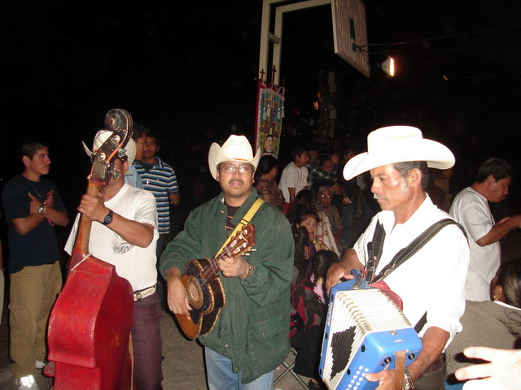
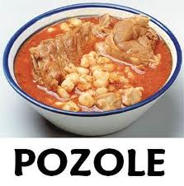
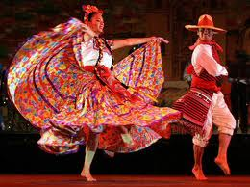
Si la vida cotidiana son todas las actividades que efectúan las personas para reproducir su mundo particular, esto implica que la repetición de actividades debe ser fundamental para la reproducción social.
Las actividades que se repiten diario u ocasionalmente y que permiten la reproducción del núcleo familiar y de la comunidad son COSTUMBRES.

Slide 4
Las costumbres de los pueblos plasmados en numerosas actividades diarias desarrolladas por los individuos en su mundo inmediato (familia, escuela, trabajo, calle) es lo que permite la reproducción particular (pequeño mundo) y social (el gran mundo).
Las costumbres permiten la cohesión grupal, porque ellas guían el sentido o rumbo de las acciones diarias. El individuo no puede desprenderse porque las lleva como una “segunda piel”, están incorporadas, esto es, en su interior.

Slide 5


Actúan como un servicio de significado y están legitimados por la tradición.
Las costumbres que se expresan en usos diarios y superficiales pueden ir adaptándose a las nuevas circunstancias sociales, mientras que otras son difíciles de modificar, incluso llegan a convertirse en obstáculos ante nuevas características sociales.

Slide 6
EN RESUMEN:
Los usos y costumbres de un pueblo son actividades regulares, que se sostienen por la aceptación de los integrantes, debido a que se respetan. Actúan como una fuerza externa a los sujetos y les permiten orientar sus acciones, así como validar y sancionar las acciones de los otros. Los usos y costumbres tienen sentido simbólico necesario en la vida cotidiana, independientemente de que lleguen a convertirse en obstáculos para las nuevas circunstancias sociales. La costumbre es un sistema moral, conformado por normas y prácticas, que aceptan los individuos.

